Slide 1
海水分析化学 Chemistry of seawater analysis
Methods of seawater analysis
潘依雯
海洋学院海洋化学与环境所
海科楼319，Email: evelynpan@zju.edu.cn
宽厚 跨越

Slide 2
第二章 COD测定-主要内容
目标
理解测量COD的目的及其与有机物之间的关系
理解COD与其它标定水体中有机物方法间的区别
了解海水中COD的测量方法及注意事项
明确海水中测量COD和其它水体中测量COD的共性与差别

Slide 3
第二章 COD测定-主要内容
目标
理解测量COD的目的及其与有机物之间的关系
理解COD与其它标定水体中有机物方法间的区别
了解海水中COD的测量方法及注意事项
明确海水中测量COD和其它水体中测量COD的共性与差别

Slide 4
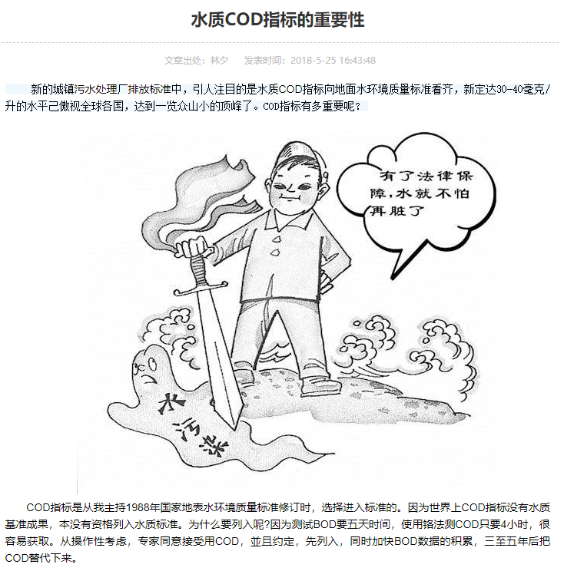
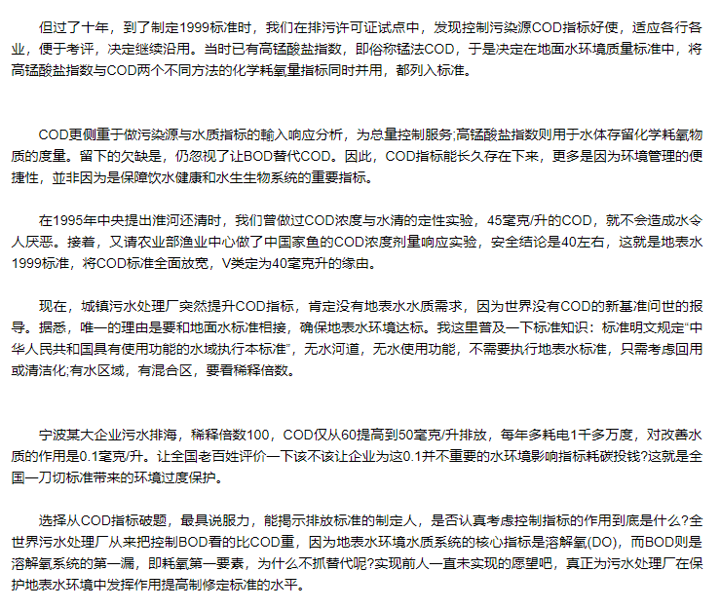
水质COD指标和BOD指标
水质COD指标真的重要吗？

Slide 5
水质COD指标和BOD指标
水质COD指标真的重要吗？
1988年中国选择COD指标原因及10年后废弃COD指标用BOD指标的约定
1995年实验获得COD 45毫克/升与水清之间的定性关系
1999年继续使用COD指标，加入锰法COD，继续不用BOD指标
BOD：Biochemical Oxygen Demand
五日BOD
新的城镇污水处理厂排放标准：水质COD指标30~40毫克/升
铬法COD
COD：Chemical Oxygen Demand
锰法COD
理解测量COD的目的及其与有机物之间的关系
理解COD与其它标定水体中有机物方法间的区别
批判排放标准的制定人（专家）

Slide 6
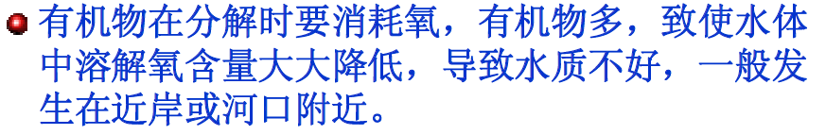
第二章 COD测定
1.1 化学耗氧量的定义：
定义：
一定条件下，一升水中，有机物质被强氧化剂氧化过程中，所消耗氧化剂的量，以O₂表示（mg/L）
建立COD指标与水质关系的依据

Slide 7
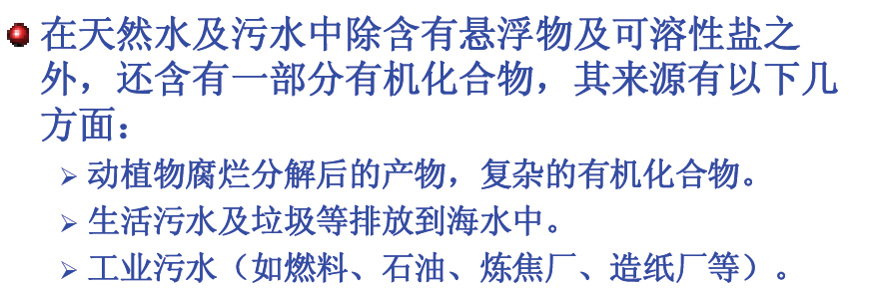
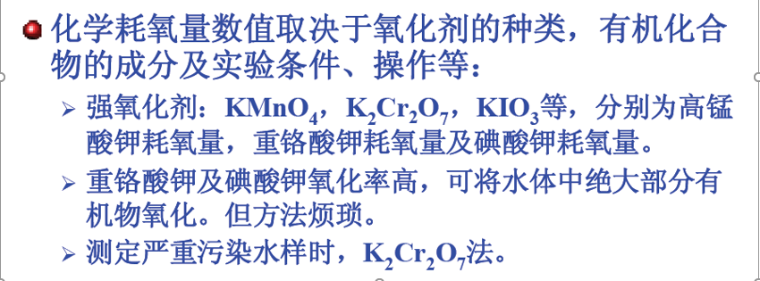
第二章 COD测定
不建议使用COD指标作为定义水质的依据
1. 2 水体中有机物的来源

Slide 8
第二章 COD测定-主要内容
目标
理解测量COD的目的及其与有机物之间的关系
测量化学耗氧量（COD）是表征水体中有机物总量的一种方法
理解COD与其它标定水体中有机物方法间的区别
了解海水中COD的测量方法及注意事项
明确海水中测量COD和其它水体中测量COD的共性与差别

Slide 9
第二章 COD测定
2.1 有机物的测定方法
水体中的有机物主要有C，H，O，N组分组成，以及少量的P，S等。由于污染水中的有机物组成复杂，区分测定困难，因此，在污染标志参数中常常测量其总量。
化学方法
元素分析：
分析测定海水中总有机碳、有机氮、有机磷等。
化学耗氧量（COD）：
用强氧化剂氧化水体中的有机物，根据耗氧的多少间接判断有机物的多少
一般针对河口、近岸附近或者针对污水。

Slide 10
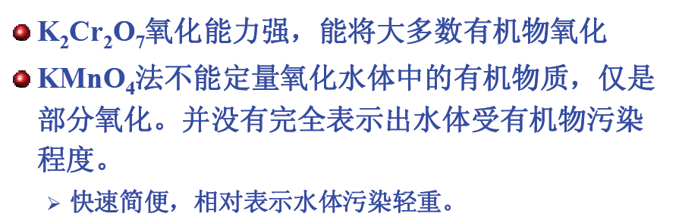
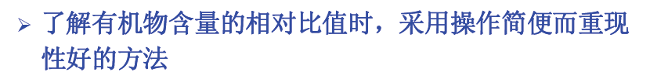
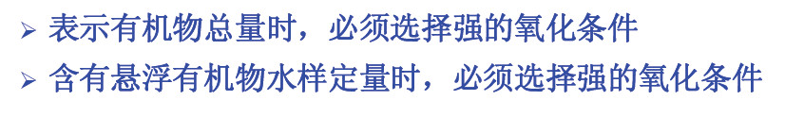
第二章 COD测定
化学耗氧量COD测量中的重铬酸钾法和高锰酸钾法：
化学耗氧量测量的注意事项：

Slide 11
第二章 COD测定
2.1 有机物的测定方法
生物化学方法
生化需氧量（BOD：Biochemical Oxygen Demand生化需氧量）
水体中有机物，在微生物作用下，转化为无机盐过程所消耗的氧。根据耗氧的多少，间接判断可被生物降解的有机物含量
水中有机物质的分解是分两个阶段进行的。第一阶段为碳氧化阶段，第二阶段为硝化阶段，碳氧化阶段所消耗的氧化量称为碳化生化需氧量（BOD）
对于一般的生活污水有机废水，硝化过程在5-7天以后才能显著展开，五日生化需氧量（BOD5） 是比较常用的一种指标

Slide 12
第二章 COD测定
2.2 化学耗氧量测量的注意事项：
了解有机物含量的相对比值时，宜采用操作简便而重现性好的方法
表示有机物总量时，必须选择强氧化条件
含有悬浮有机物水样定量时，必须选择强的氧化条件
化学耗氧量的测量值还取决于氧化剂的浓度、介质的酸碱度、氧化温度和时间等。因此，分析水样时，必须严格控制相同的实验条件，才有比较的价值。

Slide 13
第二章 COD测定-主要内容
目标
理解测量COD的目的及其与有机物之间的关系
测量化学耗氧量（COD）是表征水体中有机物总量的一种方法
理解COD与其它标定水体中有机物方法间的区别
COD是最快捷方便的一种定性标定水体中有机物的方法，测量值与测量水体、检测方法及实验条件有密切联系。
了解海水中COD的测量方法及注意事项
明确海水中测量COD和其它水体中测量COD的共性与差别

Slide 14
第二章 COD测定-主要内容
目标
理解测量COD的目的及其与有机物之间的关系
理解COD与其它标定水体中有机物方法间的区别
了解海水中COD的测量方法及注意事项
明确海水中测量COD和其它水体中测量COD的共性与差别

Slide 15
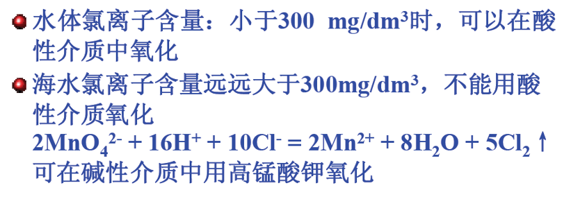
第二章 海水中COD测定
3.1 测量海水中COD只能采用碱性高锰酸钾法
三种氧化剂的差别：
重铬酸钾
酸性高锰酸钾
碱性高锰酸钾
为什么海水只能用碱性高锰酸钾法？

Slide 16
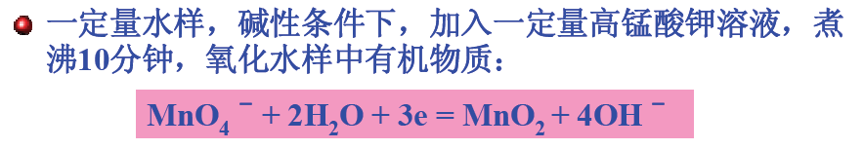
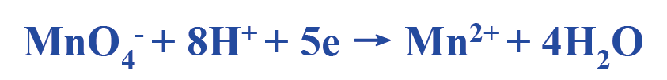
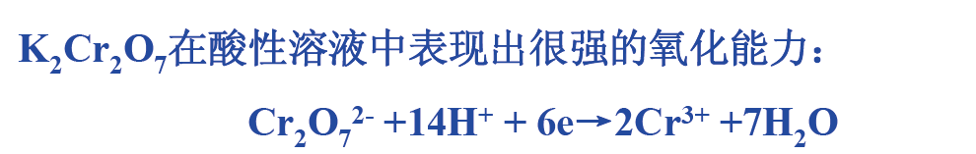
第二章 海水中COD测定 ——碱性高锰酸钾法
碱性介质
碱性高锰酸钾法
酸性介质
酸性高锰酸钾法
重铬酸法

Slide 17

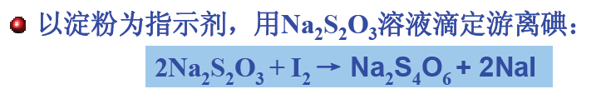
第二章 海水中COD测定 ——碱性高锰酸钾法
3.2 碱性高锰酸钾法
原理

Slide 18
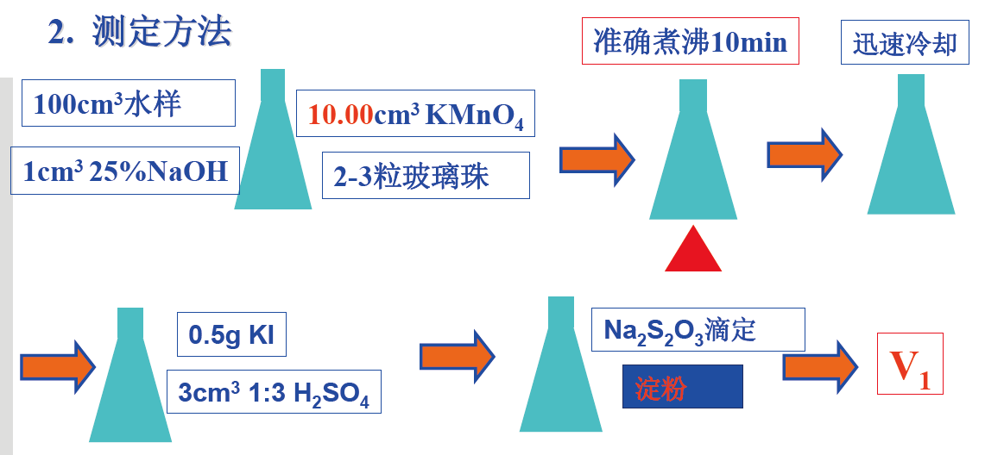
第二章 海水中COD测定 ——碱性高锰酸钾法
测定方法

Slide 19
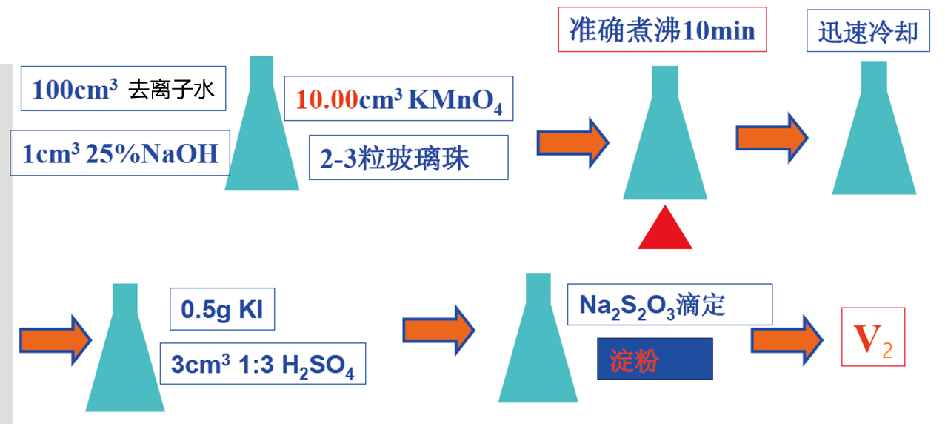
第二章 海水中COD测定 ——碱性高锰酸钾法
测定方法

Slide 20
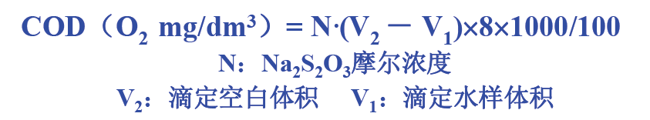
第二章 海水中COD测定 ——碱性高锰酸钾法
取同体积的重蒸馏水，按相应的步骤，相同用量，获得样品消耗硫代硫酸钠的体积
按照以下公式计算

Slide 21
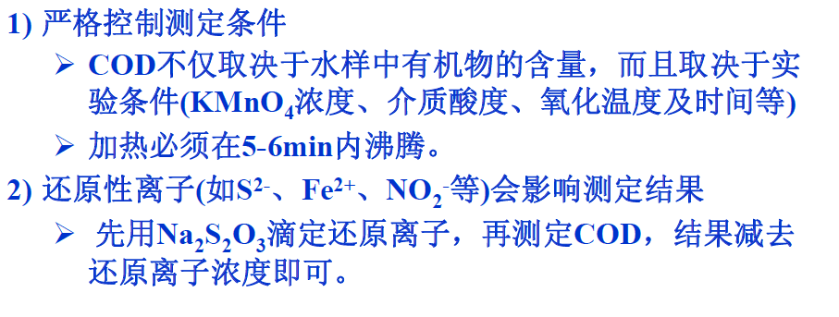
第二章 海水中COD测定 ——碱性高锰酸钾法
注意事项

Slide 22

第二章 COD测定
——酸性高锰酸钾法
3.3 酸性高锰酸钾法
原理
酸性条件下，加入已知定量KMnO₄溶液，准确煮沸10 min，氧化水样中的有机物：
加入过量草酸钠Na₂C₂O₄溶液，还原剩余的KMnO₄
用KMnO₄溶液滴定过量的C₂O₄²⁻，计算COD

Slide 23
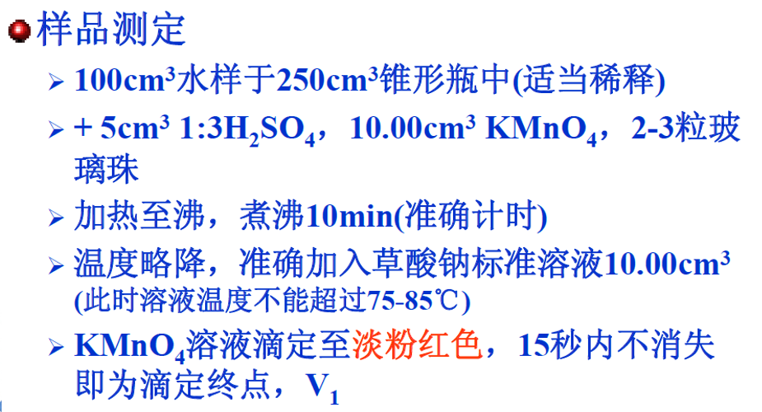
第二章 COD测定
——酸性高锰酸钾法
测定方法

Slide 24
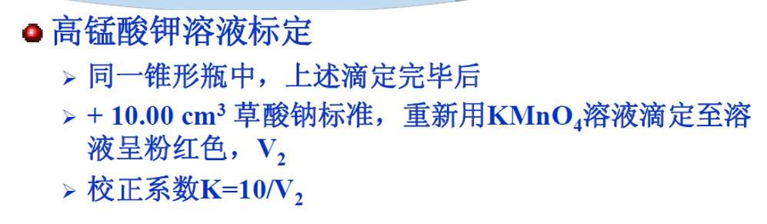
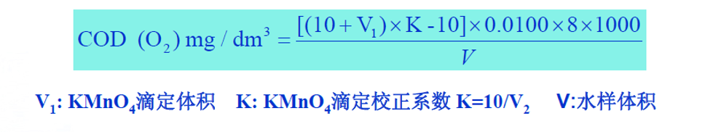
第二章 COD测定
——酸性高锰酸钾法
计算

Slide 25
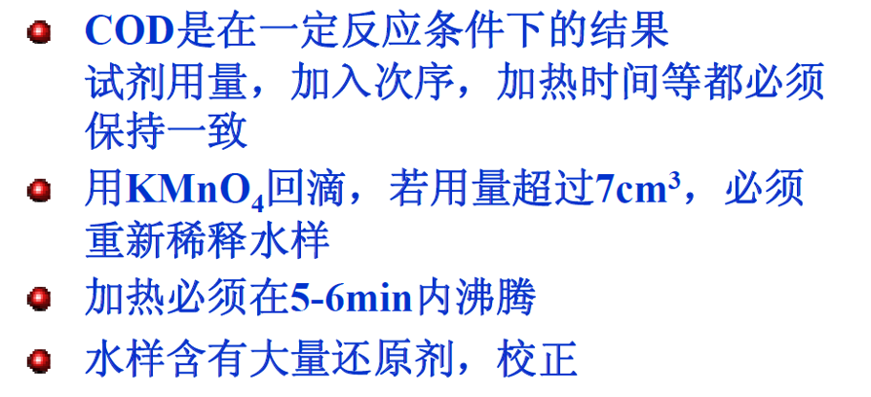
第二章 COD测定
——酸性高锰酸钾法
注意事项

Slide 26
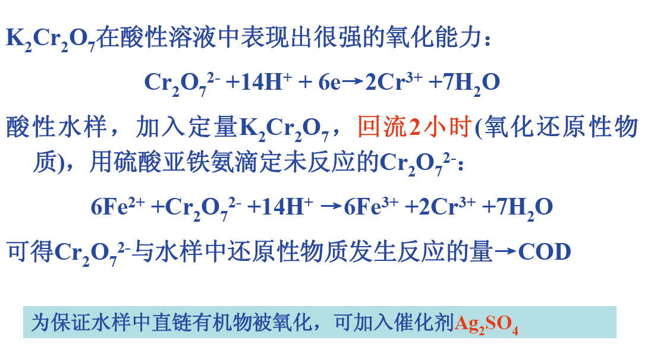
第二章 COD测定
——重铬酸钾法
3.4 重铬酸钾法
原理

Slide 27
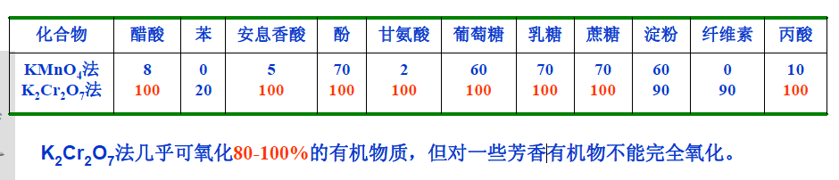
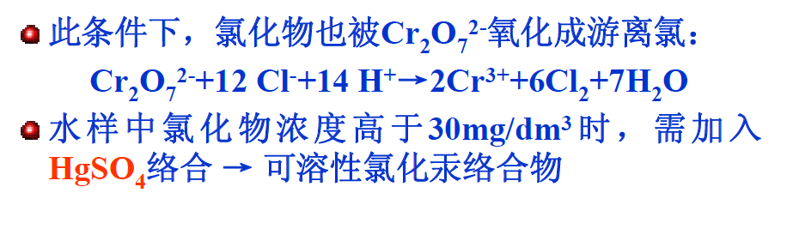
第二章 COD测定
——重铬酸钾法

Slide 28
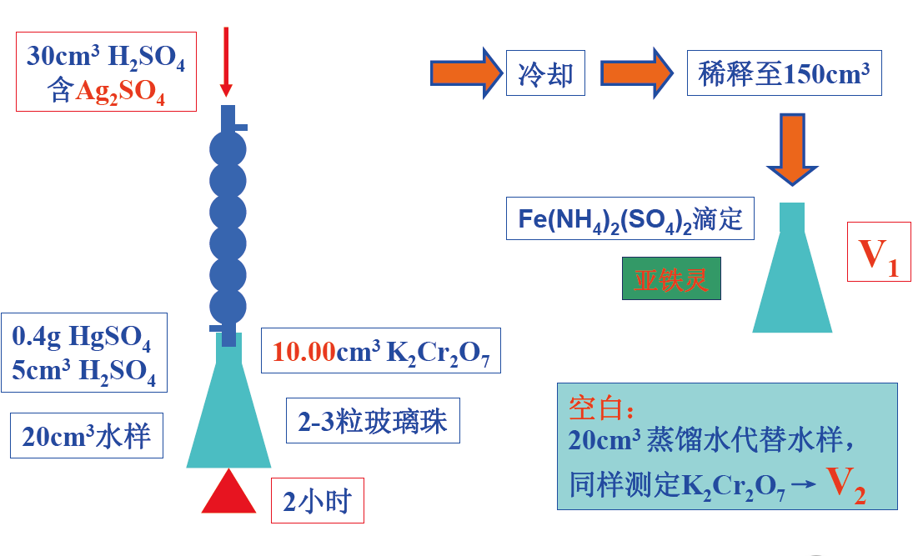
第二章 COD测定
——重铬酸钾法
测定方法

Slide 29
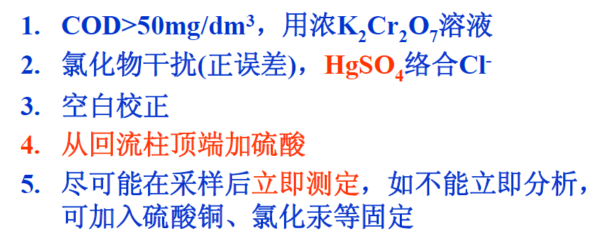
第二章 COD测定
——重铬酸钾法
计算
注意事项

Slide 30
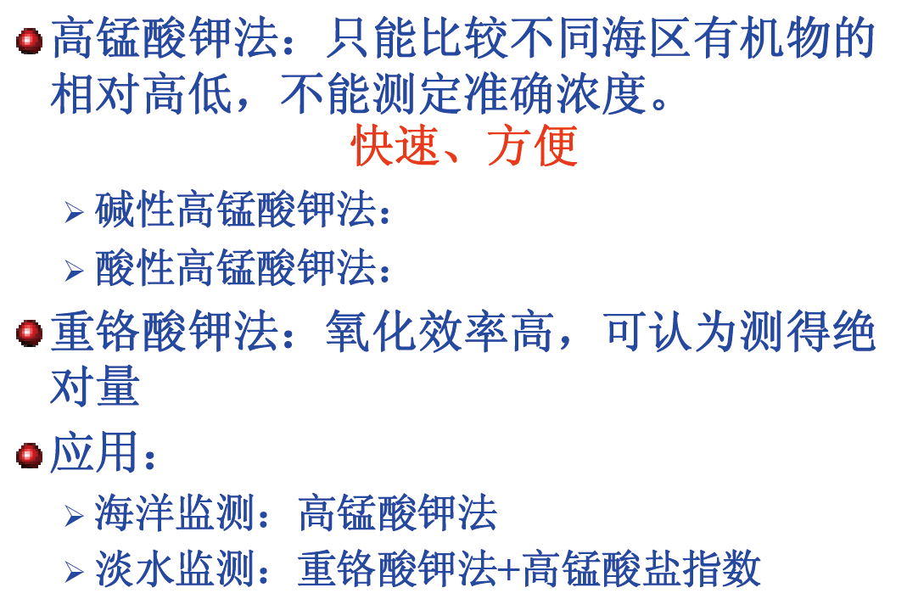
第二章 COD测定总结
4.1 比较COD的几种不同氧化剂测量法

Slide 31
第二章 COD测定-主要内容
目标
理解测量COD的目的及其与有机物之间的关系
理解COD与其它标定水体中有机物方法间的区别
了解海水中COD的测量方法及注意事项
明确海水中测量COD和其它水体中测量COD的共性与差别

